Slide 1
你的预估分过45分了吗？

Slide 2
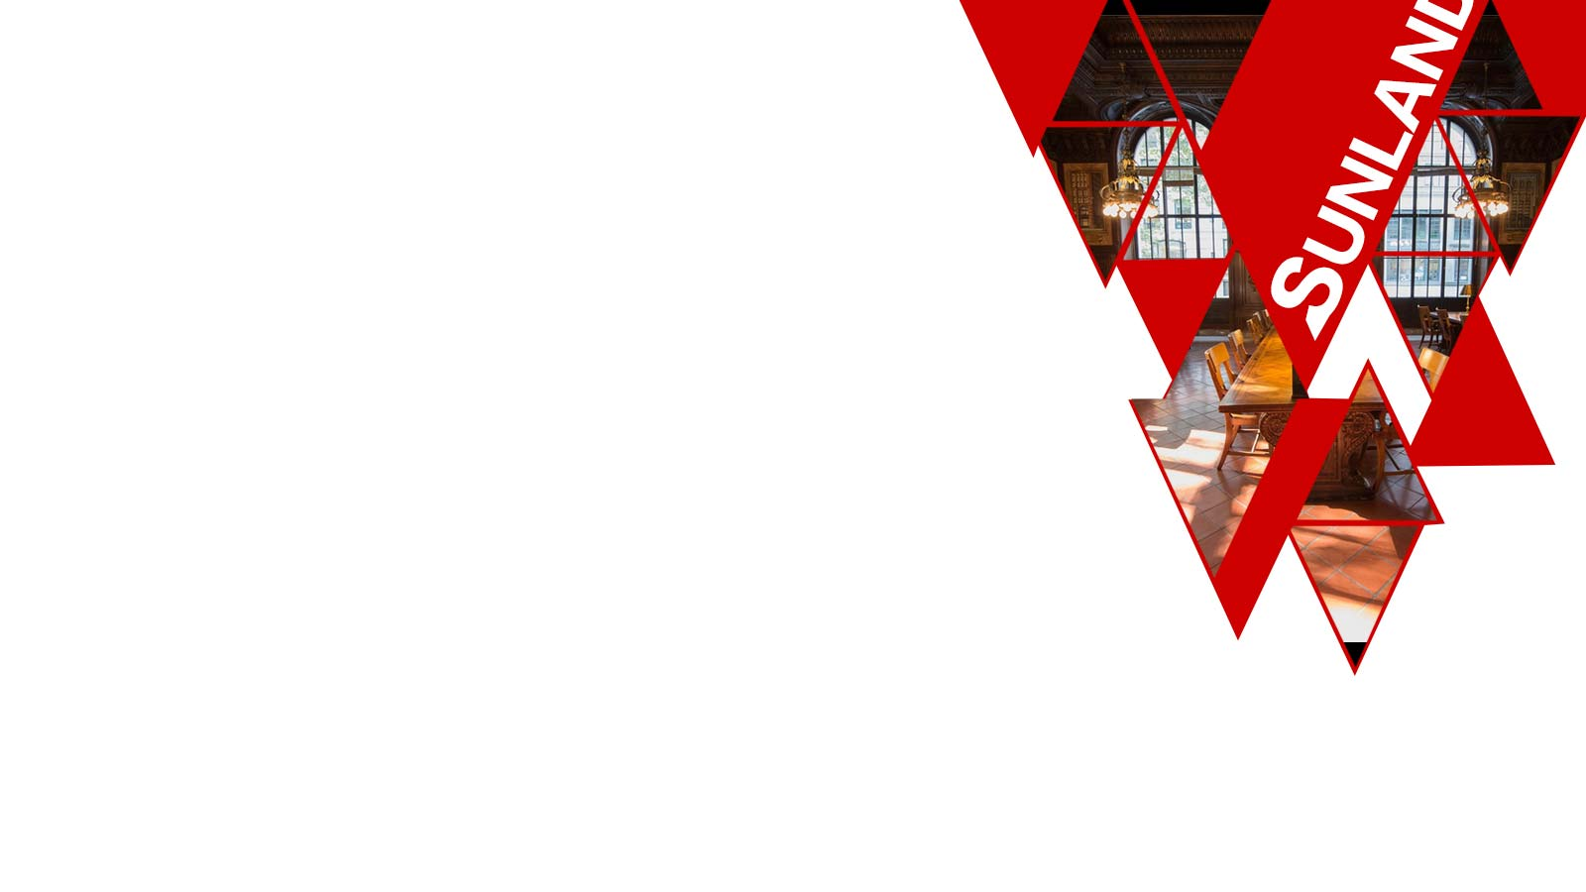

《古文选（二）》·精讲八
学习是一种信仰！ IN LEARING WE TRUST

Slide 3
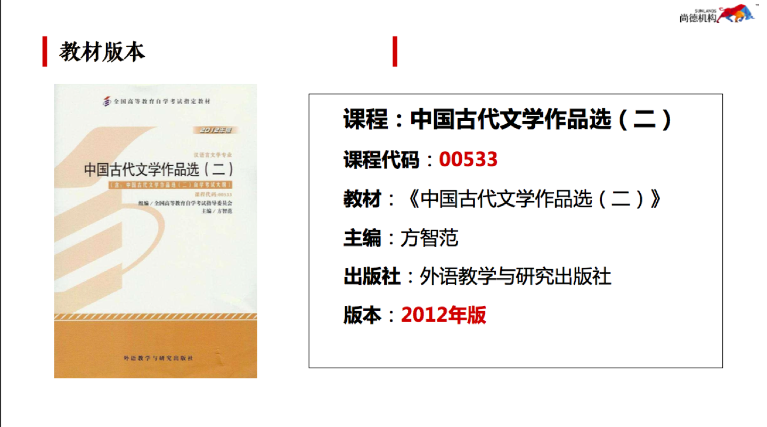

Slide 4
题型 | 数量 | 分值 | 标记形式
单选题 | 30 | 30
多选题 | 5 | 10
简答题 | 5 | 30
论述题 | 2 | 20
阅读分析题 | 1 | 10 | ❤️
单选
多选
简答
论述
阅读理解

Slide 5
全书朝代分数占比

Slide 6
2.6马致远
学习是一种信仰！ IN LEARING WE TRUST

Slide 7
2.6马致远
汉宫秋（第三折）
夜行船（秋思）【精读】

Slide 8
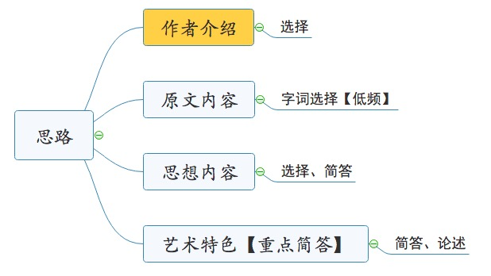
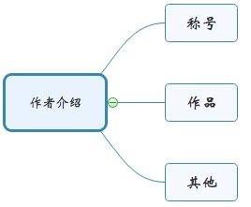
2.6.0马致远
1.马致远，号东篱。
2.有“曲状元”之誉，后世将其与关汉卿、白朴、郑光祖并称为“元曲四大家”。
3.有辑本《东篱乐府》。
单选
Notes:
辑本,汉语词语,释义指辑录散佚文稿编成的本子。.....

Slide 9
2.6.1马致远《汉宫秋》第三折【泛读】
学习是一种信仰！ IN LEARING WE TRUST

Slide 10
2.6.1马致远 《汉宫秋》第三折·灞桥送行
2.6.1汉宫秋（第三折）
单选
汉元帝派中大夫毛延寿挑选宫妃，王昭君因不肯向毛延寿行贿，被他点破图像，以致被打入冷宫。王昭君弹奏琵琶，以诉心中哀怨，被元帝听见；元帝惊叹她的美貌，封她为妃。
毛延寿畏罪逃入匈奴，唆使匈奴单于派使者入汉，强索昭君，并以出兵南侵相威胁。由于满朝文武不敢抵敌，元帝只得忍痛同意昭君和番，亲到灞桥送行，洒泪面别。昭君到了边境，投河自杀。元帝回到宫中，梦见昭君，却被长空雁叫惊醒。
匈奴愿与汉朝和好，将叛逃的毛延寿押回。元帝便将毛延寿斩首，祭献昭君。
单选

Slide 11
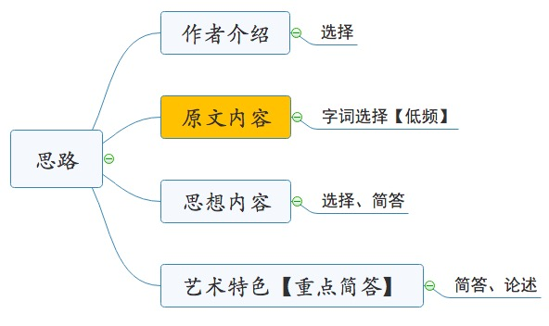
2.6.1马致远 《汉宫秋》第三折【送别后节选】
2.6.1汉宫秋（第三折）
（驾唱）
【梅花酒】呀！俺向着这回野悲凉。草已添黄，兔早迎霜。犬褪得毛苍，人搠起缨枪，马负着行装，车运着糇粮，打猎起围场。他他他，伤心辞汉主；我我我携手上河梁。他部从入穷荒，我銮舆返咸阳。返咸阳，过宫墙；过宫墙，绕回廊；绕回廊，近椒房；近椒房，月昏黄；月昏黄，夜生凉；夜生凉，泣寒螀（jiāng）；泣寒螀，绿纱窗；绿纱窗，不思量。【顶针】
【收江南】呀！不思量，除是铁心肠；铁心肠，也愁泪滴千行。美人图今夜挂昭阳，我那里供养，便是我高烧银烛照红妆。
（尚书云）陛下回銮罢，娘娘去远了也。
单选
单选

Slide 12
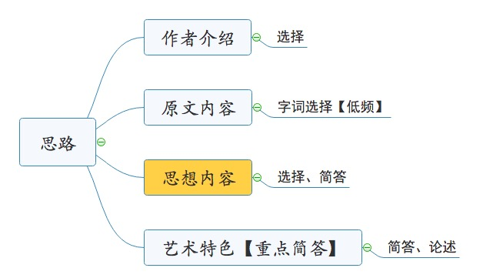
2.6.1马致远 《汉宫秋》第三折
2.6.1汉宫秋（第三折）
思想内容：
主角王昭君，借汉元帝与王昭君的生离死别，歌颂了真挚的爱情，表现了昭君的民族气节和对故乡的深切依恋。把悲剧的原因归结为统治集团的无能和国力的衰微。

Slide 13
随堂练习
散曲集《东篱乐府》的作者是( )
A:马致远 B:张可久 C:王实甫 D:睢景臣

Slide 14
随堂练习
散曲集《东篱乐府》的作者是( )
A:马致远 B:张可久 C:王实甫 D:睢景臣
答案：A

Slide 15
随堂练习
元杂剧中表现王昭君故事的剧作是( )
A:《西厢记》 B:《汉宫秋》 C:《黄粱梦》 D:《琵琶记》

Slide 16
随堂练习
元杂剧中表现王昭君故事的剧作是( )
A:《西厢记》 B:《汉宫秋》 C:《黄粱梦》 D:《琵琶记》
答案：B

Slide 17
真题练习
马致远《汉宫秋》中，“返咸阳，过宫墙；过宫墙，绕回廊；绕回廊，近椒房；近椒房， 月昏黄；月昏黄，夜生凉……”这几句的修辞方式是
A:夸张
B:比喻
C:对偶
D:顶真

Slide 18
真题练习
马致远《汉宫秋》中，“返咸阳，过宫墙；过宫墙，绕回廊；绕回廊，近椒房；近椒房， 月昏黄；月昏黄，夜生凉……”这几句的修辞方式是
A:夸张
B:比喻
C:对偶
D:顶真
答案：D

Slide 19
真题练习
马致远《汉宫秋》中，唆使匈奴单于向汉朝强索王昭君的是（ ）
A:毛延寿
B:尚书
C:编修
D:番使

Slide 20
真题练习
马致远《汉宫秋》中，唆使匈奴单于向汉朝强索王昭君的是（ ）
A:毛延寿
B:尚书
C:编修
D:番使
答案：A

Slide 21
2.6.2马致远《【双调】夜行船》（秋思）【精读+必背】
2.6.2[双调]夜行船（秋思）
学习是一种信仰！ IN LEARING WE TRUST

Slide 22
2.6.2马致远 《【双调】夜行船》（秋思）
2.6.2[双调]夜行船（秋思）
散曲套曲
【夜行船】百岁光阴一梦蝶，重回首往事堪嗟。今日春来，明朝花谢，急罚盏夜阑灯灭。
【乔木查】想秦宫汉阙，都做了衰草牛羊野。不恁么渔樵无话说。纵荒坟横断碑，不辨龙蛇。
【庆宣和】投至狐踪与兔穴，多少豪杰。鼎足三分半腰折，魏耶？晋耶？
【落梅风】天教你富，莫太奢，没多时好天良夜。富家儿更做道你心似铁，争辜负了锦堂风月。
【风入松】眼前红日又西斜，疾似下坡车。不争镜里添白雪，上床与鞋履相别。休笑巢鸠计拙，葫芦提一向装呆。
Notes:
龙蛇：碑文上的字迹

Slide 23
2.6.2马致远 《【双调】夜行船》（秋思）
2.6.2[双调]夜行船（秋思）
散曲套曲
【夜行船】百岁光阴一梦蝶，重回首往事堪嗟。今日春来，明朝花谢，急罚盏夜阑灯灭。【花开花谢-人生短暂】
【乔木查】想秦宫汉阙，都做了衰草牛羊野。不恁么渔樵无话说。纵荒坟横断碑，不辨龙蛇。
【庆宣和】投至狐踪与兔穴，多少豪杰。鼎足三分半腰折，魏耶？晋耶？
【帝王豪杰富贵无常】
【落梅风】天教你富，莫太奢，没多时好天良夜。富家儿更做道你心似铁，争辜负了锦堂风月。【嘲弄守财奴的执迷不悟】
【风入松】眼前红日又西斜，疾似下坡车。不争镜里添白雪，上床与鞋履相别。休笑巢鸠计拙，葫芦提一向装呆。
Notes:
龙蛇：碑文上的字迹

Slide 24
2.6.2马致远 《【双调】夜行船》（秋思）
鼎足对
2.6.2[双调]夜行船（秋思）
【拨不断】利名竭，是非绝。红尘不向门前惹，绿树偏宜屋角遮，青山正补墙头缺。更那堪竹篱茅舍。
【离亭宴煞】蛩qióng吟一觉方宁贴。鸡鸣万事无休歇。争名利何年是彻。密匝匝蚁排兵，乱纷纷蜂酿蜜，急攘攘蝇争血。裴公绿野堂，陶令白莲社。爱秋来那些：和露摘黄花，带霜烹紫蟹，煮酒烧红叶，想人生有限杯，浑几个重阳节。嘱咐你个顽童记者。便北海探吾来，道东篱醉了也。
［1］裴公绿野堂：唐宪宗宰相裴度。
［2］陶令白莲社：东晋诗人陶渊明。
［3］北海：指“建安七子”之一孔融，曾为北海太守，世称孔北海。
选择
Notes:
［1］裴公绿野堂：唐宪宗宰相裴度，晚年因宦官专权而退隐洛阳，筑别墅名绿野堂，与诸名士在此饮酒赋诗，不问世事。
［2］陶令白莲社：东晋诗人陶渊明，曾任彭泽县令，后弃官隐居。僧人慧远等在庐山东林寺发起组织白莲社，研修佛理，曾邀陶渊明参加，陶未去。【相传又去了】
［3］北海：指“建安七子”之一孔融，曾为北海太守，世称孔北海。他生性好客，曾说“座上客常满，尊中酒不空，吾无忧矣。”（《后汉书·孔融传》）
因为他曾经做过彭泽令,所以被称为陶令
东篱=马致远

Slide 25
2.6.2马致远 《【双调】夜行船》（秋思）
鼎足对
2.6.2[双调]夜行船（秋思）
鼎足对
选择
【拨不断】利名竭，是非绝。红尘不向门前惹，绿树偏宜屋角遮，青山正补墙头缺。更那堪竹篱茅舍。 【赞叹乡村自然风光+隐居宁静生活】
【离亭宴煞】蛩qióng吟一觉方宁贴。鸡鸣万事无休歇。争名利何年是彻。密匝匝蚁排兵，乱纷纷蜂酿蜜，急攘攘蝇争血。裴公绿野堂，陶令白莲社。爱秋来那些：和露摘黄花，带霜烹紫蟹，煮酒烧红叶，想人生有限杯，浑几个重阳节。嘱咐你个顽童记者。便北海探吾来，道东篱醉了也。 ^{【名利之士与山林高士对比-表达不为物役、怡然自适的心志】}
［1］裴公绿野堂：唐宪宗宰相裴度。
［2］陶令白莲社：东晋诗人陶渊明。
［3］北海：指“建安七子”之一孔融，曾为北海太守，世称孔北海。
选择
Notes:
［1］裴公绿野堂：唐宪宗宰相裴度，晚年因宦官专权而退隐洛阳，筑别墅名绿野堂，与诸名士在此饮酒赋诗，不问世事。
［2］陶令白莲社：东晋诗人陶渊明，曾任彭泽县令，后弃官隐居。僧人慧远等在庐山东林寺发起组织白莲社，研修佛理，曾邀陶渊明参加，陶未去。【相传又去了】
［3］北海：指“建安七子”之一孔融，曾为北海太守，世称孔北海。他生性好客，曾说“座上客常满，尊中酒不空，吾无忧矣。”（《后汉书·孔融传》）
因为他曾经做过彭泽令,所以被称为陶令
东篱=马致远

Slide 26
2.6.2马致远 《【双调】夜行船》（秋思）
2.6.2[双调]夜行船（秋思）
思想情感：
选择
简答
由花开花谢联到人生的短暂虚幻，
对帝王豪杰的富贵无常寄予感慨，
对守财奴的执迷不悟给予嘲弄，
对乡村的自然风光和隐居的宁静生活表示由衷的赞叹。
最后再次通过名利之徒与山林高士两种生活的鲜明对比，表达了不为物役、自适其适的心志。
助记：人生短暂、富贵无常、嘲弄守财、赞叹自然、对比明志

Slide 27
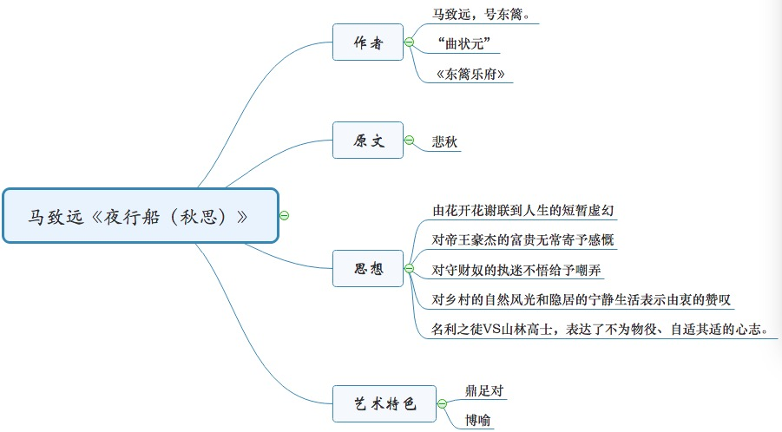
2.6.2[双调]夜行船（秋思）

Slide 28
随堂练习
夜行船（秋思）中的“便北海探吾来，道东篱醉了也。”中的“北海”指的是（ ）
A:马融
B:郑玄
C:庄子
D:孔融

Slide 29
随堂练习
夜行船（秋思）中的“便北海探吾来，道东篱醉了也。”中的“北海”指的是（ ）
A:马融
B:郑玄
C:庄子
D:孔融
答案：D

Slide 30
随堂练习
以下不是马致远的【双调】夜行船所表达的思想感情的是( )
A:对帝王豪杰的富贵无常寄予感慨
B:对守财奴的执迷不悔给予嘲弄 C:坚持自己的初衷，至死不渝
D:由花开花谢联想到人生短暂

Slide 31
随堂练习
以下不是马致远的【双调】夜行船所表达的思想感情的是( )
A:对帝王豪杰的富贵无常寄予感慨
B:对守财奴的执迷不悔给予嘲弄 C:坚持自己的初衷，至死不渝
D:由花开花谢联想到人生短暂
答案：C

Slide 32
2.7张养浩
2.7
学习是一种信仰！ IN LEARING WE TRUST

Slide 33
2.7.0张养浩
1.张养浩，号云庄。
2.有《云庄休居自适小乐府》一卷传世，为元人散曲流传下来为数极少的别集之一。
单选
助记：在云庄养浩然之气
Notes:
兴百姓苦亡百姓苦3.多为寄傲林泉、参破世事之作，亦抒发关心民生疾苦的情怀，格调较高。

Slide 34
2.7.1张养浩《朱履曲》【泛读】
学习是一种信仰！ IN LEARING WE TRUST

Slide 35
2.7.1张养浩《朱履曲》
小令
单选
【中吕】朱履曲 警世
正胶漆当思勇退，到参商才说归期。只恐范蠡、张良笑人痴。捵着胸登要路，睁着眼履危机，直到那其间谁救你。
单选
1.胶漆:比喻情投意合，亲密无间。
2.参shēn商:参星和商星，古人用以比喻彼此对立，关系不睦。
3.捵chēn:挺。
4.要路:重要的道路，主要的通道。比喻显要的地位。
Notes:
散曲=小令与套曲
译文：正在官场里如胶似漆的时候应当想到急流勇退，到了参星商星出现时才想到归期，只恐怕范蠡和张良笑话人愚痴，挺起胸登上要路，睁着眼去度危机，直到那地步有谁能救起。1、胶漆:比喻情投意合，亲密无间。《史记·鲁仲连邹阳列传》
2、参shēn商:参星和商星，古人用以比喻彼此对立，关系不睦。
3、范蠡lì:越国大夫，曾辅佐越王勾践发愤图强，灭亡吴国。 功成后，因深知勾践为人可与共患难，而不可与共安乐，遂与西施泛舟游于五湖。张良:汉初大臣，曾帮助刘邦出谋划策，消灭项羽。
4、碜chēn:挺。
5、要路:重要的道路，主要的通道。比喻显要的地位。
《新唐书·崔湜传》

Slide 36
思想内容：
2.7.1张养浩《朱履曲》
小令
【中吕】朱履曲 警世
正胶漆当思勇退，到参商才说归期。只恐范蠡、张良笑人痴。捵着胸登要路，睁着眼履危机，直到那其间谁救你。
告诫人们：仕途险恶，千万不要迷恋官场。应该急流勇退，全身远祸。
Notes:
译文：正在官场里如胶似漆的时候应当想到急流勇退，到了参星商星出现时才想到归期，只恐怕范蠡和张良笑话人愚痴，挺起胸登上要路，睁着眼去度危机，直到那地步有谁能救起。1、胶漆:比喻情投意合，亲密无间。《史记·鲁仲连邹阳列传》
2、参shēn商:参星和商星，古人用以比喻彼此对立，关系不睦。
3、范蠡lì:越国大夫，曾辅佐越王勾践发愤图强，灭亡吴国。 功成后，因深知勾践为人可与共患难，而不可与共安乐，遂与西施泛舟游于五湖。张良:汉初大臣，曾帮助刘邦出谋划策，消灭项羽。
4、碜chēn:挺。
5、要路:重要的道路，主要的通道。比喻显要的地位。
《新唐书·崔湜传》

Slide 37
随堂练习
张养浩的散曲集是
A:《东篱乐府》
B:《小山乐府》
C:《酸甜乐府》
D:《云庄休居自适小乐府》

Slide 38
随堂练习
张养浩的散曲集是
A:《东篱乐府》
B:《小山乐府》
C:《酸甜乐府》
D:《云庄休居自适小乐府》
答案：D

Slide 39
随堂练习
《[中吕]朱履曲》（警世）是一首（ ）
A:小令
B:长调
C:中调
D:小调

Slide 40
随堂练习
《[中吕]朱履曲》（警世）是一首（ ）
A:小令
B:长调
C:中调
D:小调
答案：A

Slide 41
随堂练习
张养浩《[中吕]朱履曲》(警世)举出的功成身退的历史人物是
A:屈原、宋玉 B:范蠡、张良 C:萧何、韩信 D:陶潜、裴度

Slide 42
随堂练习
张养浩《[中吕]朱履曲》(警世)举出的功成身退的历史人物是
A:屈原、宋玉 B:范蠡、张良 C:萧何、韩信 D:陶潜、裴度
答案：B

Slide 43
2.8睢景臣
学习是一种信仰！ IN LEARING WE TRUST

Slide 44
2.8.0 睢景臣
睢景臣（生卒年不详），一作舜臣，字景贤/嘉贤。
单选
Notes:
幼时刻苦读书，酷嗜音律。

Slide 45
2.8.1睢景臣《哨遍·高祖还乡》【精读】
2.8.1[般涉调]哨遍（高祖还乡）
学习是一种信仰！ IN LEARING WE TRUST

Slide 46
2.8.1睢景臣《哨遍·高祖还乡》
2.8.1[般涉调]哨遍（高祖还乡）
背景：
单选
《史记·高祖本纪》载，汉十二年（前195），刘邦亲自率兵平定淮南王英布，归途中经过故乡沛县（今属江苏），逗留了十多天。因为刘邦从人众多，以致“沛中空县皆之邑西献”，全县出动以供献饮食。^{（真实事件）。}
Notes:
元代一群扬州散曲家从此简略的事实记载创作套曲，
以睢景臣之作最为出色。

Slide 47
2.8.1睢景臣《哨遍·高祖还乡》
2.8.1[般涉调]哨遍（高祖还乡）
【哨遍】社长排门告示，但有的差使无推故。这差使不寻俗。一壁厢纳草除根，一边又要差夫，索应付。又是言车驾，都说是銮舆，今日还乡故。王乡老执定瓦台盘，赵忙郎抱着酒胡芦。新刷来的头巾，恰糨jiāng来的绸衫，畅好是妆么大户。【村民准备】
【耍孩儿】瞎王留引定火乔男女，胡踢蹬吹笛擂鼓。见一颩人马到庄门，匹头里几面旗舒。一面旗白胡阑套住个迎霜兔（月旗），一面旗红曲连打着个毕月乌（日旗）。一面旗鸡学舞（飞凤旗），一面旗狗生双翅（飞虎旗），一面旗蛇缠葫芦（蟠龙戏珠旗）。

Slide 48
2.8.1睢景臣《哨遍·高祖还乡》
2.8.1[般涉调]哨遍（高祖还乡）
【五煞】红漆了叉，银铮了斧。甜瓜苦瓜黄金镀。明晃晃马镫枪尖上挑，白雪雪鹅毛扇上铺。这几个乔人物。拿着些不曾见的器仗，穿着些大作怪的衣服。【四煞】辕条上都是马，套顶上不见驴。黄罗伞柄天生曲。车前八个天曹判，车后若干递送夫。更几个多娇女，一般穿着，一样妆梳。（侍从）
【揭起“麒麟皮”而专写“马脚”】
【三煞】那大汉下的车，众人施礼数。那大汉觑得人如无物。众乡老展脚舒腰拜，那大汉挪身着手扶。猛可里抬头觑，觑多时认得，险气破我胸脯。

Slide 49
2.8.1睢景臣《哨遍·高祖还乡》
2.8.1[般涉调]哨遍（高祖还乡）
【二煞】你须身姓刘，你妻须姓吕，把你两家儿根脚从头数：你本身做亭长耽几杯酒，你丈人教村学读几卷书。曾在俺庄东住，也曾与我喂牛切草，拽耙bà扶锄。
【一煞】春采了桑，冬借了俺粟，零支了米麦无重数。换田契强秤了麻三秤，还酒债偷量了豆几斛。有甚胡突处？明标着册历，见放着文书。
【尾声】少我的钱差发内旋拨还，欠我的粟税粮中私准除。只道刘三，谁肯把你揪捽zuó住，白甚么改了姓、更了名，唤做汉高祖。
Notes:
刘邦本为泗上亭长，与他一同起义的萧何、樊哙、曹参等人也出身低贱，这本无可笑之处。但刘邦在得天下后，大摆其皇帝架子，衣锦还乡之际更加踌躇满志。
这一套曲反其道而行之，故意抹去皇帝头上的神圣光环，揭起“麒麟皮”而专写“马脚”，显示了刘邦流氓无赖的本来面目。作者笔下的乡民并不因沾上了天子“乡亲”而受宠若惊，相反却对迎驾的劳师动众和刘邦的装腔作势极度反感。这表明刘邦还乡实际上是生事扰民，对故乡百姓并无任何好处。

Slide 50
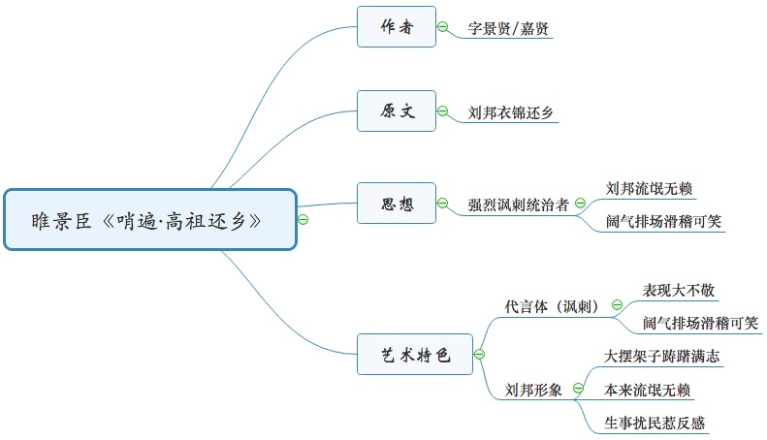
2.8.1[般涉调]哨遍（高祖还乡）

Slide 51
2.8.1睢景臣《哨遍·高祖还乡》
2.8.1[般涉调]哨遍（高祖还乡）
思想内容（立意/主旨）：
简答
本套曲故意抹去皇帝头上的神圣光环，揭起“麒麟皮”而专写“马脚”，显示了刘邦流氓无赖的本来面目。
皇帝还乡的种种阔气排场，甚至皇帝本人，通过乡民眼睛的折光，全都失去了庄严的色彩，变得及其滑稽可笑，
因此产生了强烈的讽刺效果，揭露讽刺统治者。
助记：本来流氓无赖+排场滑稽可笑——强烈讽刺统治者

Slide 52
2.8.1[般涉调]哨遍（高祖还乡）

Slide 53
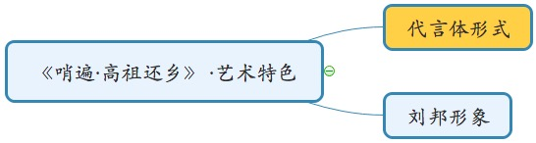
2.8.1睢景臣《哨遍·高祖还乡》
2.8.1[般涉调]哨遍（高祖还乡）
代言体形式
简答
总：采用代言体形式，从熟知刘邦老底的乡民视角写高祖还乡【手法】
分：【内容】
（1）^{看似嘲笑}乡民“有眼不识泰山”，其实这是^{障眼法}，目的是便于肆无忌惮地表现^{对皇帝的大不敬}。
（2）皇帝还乡的种种^{阔气排场}，甚至被神化为“^{真龙天子}”的皇帝本人，通过乡民眼睛的折光，全都失去^{庄严的色彩}，变得极其^{滑稽可笑}，
总：产生了强烈的讽刺效果。【作用】

Slide 54
2.8.1[般涉调]哨遍（高祖还乡）

Slide 55
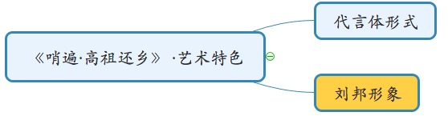
2.8.1睢景臣《哨遍·高祖还乡》
2.8.1[般涉调]哨遍（高祖还乡）
人物形象：刘邦
简答
（1）刘邦在得天下后，大摆其皇帝架子，衣锦还乡之际更加踌躇满志。
（2）这一套曲故意抹去皇帝头上的神圣光环，揭起“麒麟皮”而专写“马脚”，显示了刘邦流氓无赖的本来面目。
（3）刘邦还乡实际上是生事扰民，对故乡百姓并无任何好处。

Slide 56
2.8.1[般涉调]哨遍（高祖还乡）

Slide 57
随堂练习
从体裁说，睢景臣《[般涉调]哨遍》(高祖还乡)属于( )
A:词 B:杂剧 C:诗 D:散曲套曲

Slide 58
随堂练习
从体裁说，睢景臣《[般涉调]哨遍》(高祖还乡)属于( )
A:词 B:杂剧 C:诗 D:散曲套曲
答案：D

Slide 59
随堂练习
[般涉调]《哨遍》:“众乡老展脚舒腰拜，那大汉挪身着手扶”，“那大汉”指()
A:赵忙郎 B:刘三 C:王乡老 D:瞎王留

Slide 60
随堂练习
[般涉调]《哨遍》:“众乡老展脚舒腰拜，那大汉挪身着手扶”，“那大汉”指()
A:赵忙郎 B:刘三 C:王乡老 D:瞎王留
答案：B

Slide 61
2.9张可久
学习是一种信仰！ IN LEARING WE TRUST

Slide 62
2.9.0张可久
1.张可久，字小山。
2.有^{《小山乐府》}，^{是传世作品最多的元散曲作家。}
单选

Slide 63
2.9.1张可久【南吕】金字经·春晚【泛读】
学习是一种信仰！ IN LEARING WE TRUST

Slide 64
2.9.1张可久《金字经》
单选
【南吕】金字经·春晚
惜花人何处，落红春又残。倚遍危楼十二栏。
弹，泪痕罗袖斑。江南岸，夕阳山外山。
1.危栏:高楼
2.山外山:宋戴复古《世事》诗:“春水渡傍渡，夕阳山外山。”
这是一首伤春惜别的小令
补充：“弹”字画龙点睛。
Notes:
（1）伤春是因为落红满地，春意阑珊。（2）伤别是因为心上人一去不归，音讯杳然。

Slide 65
随堂练习
张可久《[南吕]金字经》(春晚)的主旨是( )
A:反映民众在灾荒中的苦难 B:歌颂苏武崇高的民族气节 C:伤春伤别 D:凭吊屈原

Slide 66
随堂练习
张可久《[南吕]金字经》(春晚)的主旨是( )
A:反映民众在灾荒中的苦难 B:歌颂苏武崇高的民族气节 C:伤春伤别 D:凭吊屈原
答案：C

Slide 67
随堂练习
散曲集《小山乐府》的作者是（ ）
A:睢景臣
B:张养浩
C:张可久
D:贯云石

Slide 68
随堂练习
散曲集《小山乐府》的作者是（ ）
A:睢景臣
B:张养浩
C:张可久
D:贯云石
答案：C

Slide 69
随堂练习
传世作品最多的元散曲作家是
A:睢景臣 B:张养浩 C:张可久 D:贯云石

Slide 70
随堂练习
传世作品最多的元散曲作家是
A:睢景臣 B:张养浩 C:张可久 D:贯云石
答案：C

Slide 71
2.10贯云石
学习是一种信仰！ IN LEARING WE TRUST

Slide 72
2.10.0贯云石《殿前欢》
1.贯云石，自号酸斋。
散曲与自号甜斋的徐再思齐名，后人合辑为《酸甜乐府》。
2.维吾尔族人。诗、文、书并有可观。
单选
助记：云酸思甜

Slide 73
2.10.1贯云石《殿前欢 楚怀王》【泛读】
学习是一种信仰！ IN LEARING WE TRUST

Slide 74
2.10.1贯云石《殿前欢》
单选
【双调】殿前欢·楚怀王
楚怀王，忠臣跳入汨罗江。《离骚》读罢空惆怅，日月同光。
伤心来笑一场，笑你个三闾lǘ强，为甚不身心放。沧浪污你？你污沧浪。
忠臣：屈原。
日月同光：《史记·屈原贾生列传》
Notes:
楚怀王不辨忠良，把忠心耿耿的屈原逼得投了汨罗江。读罢《离骚》我空自惆怅。屈子的精神品格可与日月争光。伤心之余只有苦笑一场。笑你这个三闾大夫太过倔强，为什么不旷达超脱心胸开放？与其说是江水玷污了你，不如说是你玷污了汨罗江。

Slide 75
2.10.1贯云石《殿前欢》
单选
【双调】殿前欢·楚怀王
楚怀王，忠臣跳入汨罗江。《离骚》读罢空惆怅，日月同光。
伤心来笑一场，笑你个三闾lǘ强，为甚不身心放。沧浪污你？你污沧浪。
思想内容：
反语
这是一首凭吊屈原的小令：
（1）作者对屈原的高尚人格极为崇敬，
（2）对他忠心耿耿却横遭陷害的悲惨命运深感痛惜。
（3）隐藏着难言的辛酸和悲愤。
Notes:
楚怀王不辨忠良，把忠心耿耿的屈原逼得投了汨罗江。读罢《离骚》我空自惆怅。屈子的精神品格可与日月争光。伤心之余只有苦笑一场。笑你这个三闾大夫太过倔强，为什么不旷达超脱心胸开放？与其说是江水玷污了你，不如说是你玷污了汨罗江。

Slide 76
随堂练习
《酸甜乐府》的作者有（ ）
A:张养浩
B:贯云石
C:马致远
D:张可久
E:徐再思

Slide 77
随堂练习
《酸甜乐府》的作者有（ ）
A:张养浩
B:贯云石
C:马致远
D:张可久
E:徐再思
答案：BE

Slide 78
真题练习
《【双调】殿前欢•楚怀王》中“《离骚》读罢空惆怅，日月同光。”的“日月同光”出自（ ）
A:《史记》
B:《汉书》
C:《资治通鉴》
D:《三国志》

Slide 79
真题练习
《【双调】殿前欢•楚怀王》中“《离骚》读罢空惆怅，日月同光。”的“日月同光”出自（ ）
A:《史记》
B:《汉书》
C:《资治通鉴》
D:《三国志》
答案：A

Slide 80
2.11刘时中
学习是一种信仰！ IN LEARING WE TRUST
Notes:
吕雉曾经做了一件事情 发明了人彘

Slide 81
2.11.0刘时中《端正好》
刘时中，号逋斋，生平事迹不详。

Slide 82
2.11.1刘时中《上高监思》【精读】
2.11.1[正宫]端正好（上高监司）
学习是一种信仰！ IN LEARING WE TRUST

Slide 83
2.11.1刘时中《端正好》
2.11.1[正宫]端正好（上高监司）
【端正好】
众生灵遭磨障，正值着时岁饥荒。
谢恩光，拯济皆无恙，编做本词儿唱。
全文的序曲，交代写作的缘起，
一为揭露现实社会的痛苦和不平，
二为感谢高监司对黎民的救济。

Slide 84
2.11.1刘时中《端正好》
2.11.1[正宫]端正好（上高监司）
……
……
【滚绣球】甑zèng生尘老弱饥，米如珠少壮荒……剥榆树餐，挑野菜尝。吃黄不老胜如熊掌，蕨根粉以代糇hóu粮。鹅肠苦菜边根煮，荻笋芦莴带叶𠲕chuáng，则留下杞柳株樟（树木不可吃）。【饥民吃野菜充饥】
选择
第二部分，具体描绘天灾人祸给老百姓带来的苦难，是全曲的重点。

Slide 85
2.11.1刘时中《端正好》
2.11.1[正宫]端正好（上高监司）
【倘秀才】……一个个黄如经纸，一个个瘦似豺狼，填街卧巷。
【滚绣球】……嫡亲儿共女，等闲参与商。痛分离是何情况？乳哺儿没人要撇入长江。……。
【倘秀才】私牙子船湾外港……牙钱（佣金）加倍解，卖面处两般装……
第二部分，具体描绘天灾人祸给老百姓带来的苦难，是全曲的重点。

Slide 86
2.11.1刘时中《端正好》
2.11.1[正宫]端正好（上高监司）
……
【叨叨令】有钱的贩米谷、置田庄、添生放，无钱的少过活、分骨肉、无承望；有钱的纳庞妾、买人口、偏兴旺，无钱的受饥馁、填沟壑、遭灾障。小民好苦也么哥，小民好苦也么哥……
单选
第三部分，揭露官吏昏庸，与劣绅勾结，加重了百姓的痛苦，
感叹幸而高监司及时采取措施，给百姓带来一线生机。
Notes:
亦作“ 也波哥 ”。亦作“ 也末哥 ”。 元 明 戏曲中常用的句末语气词。无义

Slide 87
2.11.1刘时中《端正好》
2.11.1[正宫]端正好（上高监司）
……
【一煞】愿得……入阙朝京，攀龙附凤……
【尾声】相门出相前人奖，官上加官后代昌。……盖一座祠堂人供养，立一统碑碣字数行，将德政因由都载上，使万万代官民见时节想。
第四部分，歌颂高监司的功德。

Slide 88
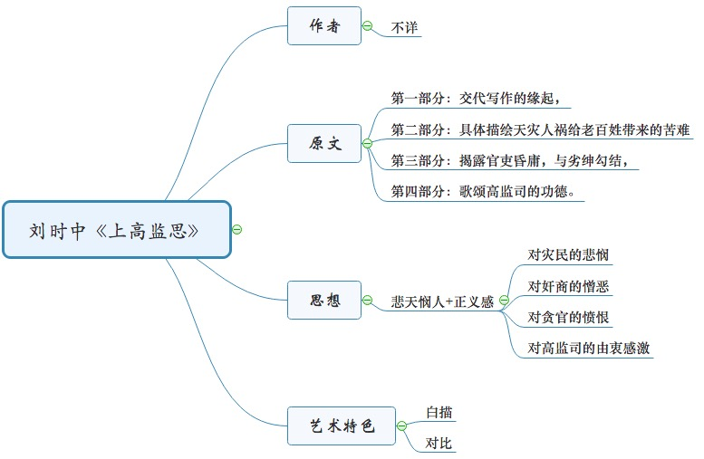
2.11.1[正宫]端正好（上高监司）

Slide 89
2.11.1刘时中《端正好》
2.11.1[正宫]端正好（上高监司）
内容总结：
第一部分：交代写作的缘起，
一为揭露现实社会的痛苦和不平，二为感谢高监司对黎民的救济。第二部分：具体描绘天灾人祸给老百姓带来的苦难，是全曲的重点。
第三部分：揭露官吏昏庸，与劣绅勾结，加重了百姓的痛苦，感叹幸而高监司及时采取措施，给百姓带来一线生机。
第四部分：歌颂高监司的功德。

Slide 90
2.11.1[正宫]端正好（上高监司）

Slide 91
2.11.1刘时中《端正好》
2.11.1[正宫]端正好（上高监司）
注：被誉为散曲中的“新乐府”。
单选
思想内容：【揭露社会重大问题的特点】
简答
Notes:
图在诗中反映民生疾苦和社会现实弊端。

Slide 92
2.11.1刘时中《端正好》
2.11.1[正宫]端正好（上高监司）
注：被誉为散曲中的“新乐府”。
单选
思想内容：【揭露社会重大问题的特点】
简答
总：作者以写实的态度，反映元代民众在灾荒中的苦难。
分：情感炽烈，
表达了对灾民的【 】，
对奸商的【 】，
对贪官的【 】，
对高监司的由衷【 】。
总：体现了作者悲天悯人的情怀，以及爱憎分明的强烈正义感。
Notes:
图在诗中反映民生疾苦和社会现实弊端。

Slide 93
2.11.1刘时中《端正好》
2.11.1[正宫]端正好（上高监司）
注：被誉为散曲中的“新乐府”。
单选
思想内容：【揭露社会重大问题的特点】
简答
总：作者以写实的态度，反映元代民众在灾荒中的苦难。
分：情感炽烈，
表达了对灾民的悲悯，
对奸商的憎恶，
对贪官的愤恨，
对高监司的由衷感激。
总：体现了作者悲天悯人的情怀，以及爱憎分明的强烈正义感。
Notes:
图在诗中反映民生疾苦和社会现实弊端。

Slide 94
2.11.1[正宫]端正好（上高监司）

Slide 95
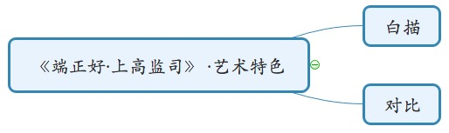
2.11.1刘时中《端正好·上高监司》
2.11.1[正宫]端正好（上高监司）
艺术特色：
简答
1.白描：
【 】
2.对比：
【 】

Slide 96
2.11.1刘时中《端正好·上高监司》
2.11.1[正宫]端正好（上高监司）
艺术特色：
简答
1.白描：
①作品对天灾的严重，粮食的匾乏，饥民的困苦，社会的混乱，都有十分生动细致的描绘；
②对奸商的伎俩，官绅的勾结手段，也有毫不留情的揭露。
2.对比：
［叨叨令]一曲以两组“有钱的”、“无钱的”反复对比，以下“小民好苦也么哥，小民好苦也么哥”的感叹便从内心深处迸发而出。

Slide 97
2.11.1[正宫]端正好（上高监司）

Slide 98
真题练习
刘时中以写实的创作态度，反映元代民众在灾荒中的苦难的作品是（ ）
A:《大龙湫记》
B:《[正宫]端正好》(上高监司）
C:《[双调]殿前欢》（楚怀王）
D:《岳鄂王墓》

Slide 99
真题练习
刘时中以写实的创作态度，反映元代民众在灾荒中的苦难的作品是（ ）
A:《大龙湫记》
B:《[正宫]端正好》(上高监司）
C:《[双调]殿前欢》（楚怀王）
D:《岳鄂王墓》
答案：B

Slide 100
2.12刘因
学习是一种信仰！ IN LEARING WE TRUST

Slide 101
2.12.0刘因
1.刘因，字梦吉，号静修。
2.有《静修集》。元世祖称之为“不召之臣”。
3.习程朱理学，诗宗黄庭坚、苏轼、欧阳修等。
单选

Slide 102
2.12.1刘因《观梅有感》【泛读】
学习是一种信仰！ IN LEARING WE TRUST

Slide 103
2.12.1刘因《观梅有感》
七言绝句
单选
观梅有感
东风吹落战尘沙，梦想西湖处士家；【向往西湖】
只恐江南春意减，此心元不为梅花。【故国之思】
西湖处士：北宋诗人林逋
这首绝句大约作于作者三十岁，其时元军消灭南宋政权不久。诗篇因观赏梅花有感而发，表达了对南宋灭亡的哀悼。诗人虽然从未做过宋朝的臣民，但他学崇程朱，诗学欧苏，认同宋文化，从这个意义上说，他是将宋视为故国的。·故国之思

Slide 104
随堂练习
《观梅有感》中的“西湖处士”是指（ ）
A:刘因
B:林逋
C:苏轼
D:姜夔

Slide 105
随堂练习
《观梅有感》中的“西湖处士”是指（ ）
A:刘因
B:林逋
C:苏轼
D:姜夔
答案：B

Slide 106
随堂练习
刘因《观梅有感》:“东风吹落战尘沙，梦想西湖处士家。只恐江南春意减，此心元不为梅花。”主旨是( ) A:向往西湖 B:闲赏梅花
C:隐居不仕 D:故国之思

Slide 107
随堂练习
刘因《观梅有感》:“东风吹落战尘沙，梦想西湖处士家。只恐江南春意减，此心元不为梅花。”主旨是( ) A:向往西湖 B:闲赏梅花
C:隐居不仕 D:故国之思
答案：D

Slide 108
2.13.1赵孟頫《岳鄂王墓》【精读】
2.13.1岳鄂王墓
学习是一种信仰！ IN LEARING WE TRUST
Notes:
撼山易 撼岳家军难
12道金牌 赵构 秦桧 莫须有的罪名

Slide 109
2.13.1赵孟頫《岳鄂王墓》
2.13.1岳鄂王墓
七言律诗
岳鄂王墓
鄂王坟上草离离，秋日荒凉石兽危。
南渡君臣轻社稷，中原父老望旌旗。
英雄已死嗟何及，天下中分遂不支。
莫向西湖歌此曲，水光山色不胜悲。
注:岳飞墓在杭州西子湖畔。
旌旗：特指岳家军的旗帜。南宋方岳《次韵徐宰题岳王祠庙》“杀气犹缠岳字旗，秋风铁马已南归。”
单选
Notes:
译文：
岳飞墓上荒草离离，一片荒凉，只有秋草、石兽而已。
南渡君臣轻视社稷，可中原父老还在盼望着王师的旌旗。
英雄被害，后悔晚矣，天下灭亡已成定局。
不要向西湖吟唱此诗，面对这样的景致无从吟起。

Slide 110
2.13.1赵孟頫《岳鄂王墓》
2.13.1岳鄂王墓
七言律诗
岳鄂王墓
鄂王坟上草离离，秋日荒凉石兽危。
南渡君臣轻社稷，中原父老望旌旗。
英雄已死嗟何及，天下中分遂不支。
莫向西湖歌此曲，水光山色不胜悲。
【对比】
注:岳飞墓在杭州西子湖畔。
旌旗：特指岳家军的旗帜。南宋方岳《次韵徐宰题岳王祠庙》“杀气犹缠岳字旗，秋风铁马已南归。”
单选
Notes:
译文：
岳飞墓上荒草离离，一片荒凉，只有秋草、石兽而已。
南渡君臣轻视社稷，可中原父老还在盼望着王师的旌旗。
英雄被害，后悔晚矣，天下灭亡已成定局。
不要向西湖吟唱此诗，面对这样的景致无从吟起。

Slide 111
2.13.1赵孟頫《岳鄂王墓》
2.13.1岳鄂王墓
七言律诗
岳鄂王墓
鄂王坟上草离离，秋日荒凉石兽危。
南渡君臣轻社稷，中原父老望旌旗。
英雄已死嗟何及，天下中分遂不支。
莫向西湖歌此曲，水光山色不胜悲。
【对比】
【岳飞被害，导致恶果】
注:岳飞墓在杭州西子湖畔。
旌旗：特指岳家军的旗帜。南宋方岳《次韵徐宰题岳王祠庙》“杀气犹缠岳字旗，秋风铁马已南归。”
单选
Notes:
译文：
岳飞墓上荒草离离，一片荒凉，只有秋草、石兽而已。
南渡君臣轻视社稷，可中原父老还在盼望着王师的旌旗。
英雄被害，后悔晚矣，天下灭亡已成定局。
不要向西湖吟唱此诗，面对这样的景致无从吟起。

Slide 112
2.13.1赵孟頫《岳鄂王墓》
2.13.1岳鄂王墓
七言律诗
岳鄂王墓
鄂王坟上草离离，秋日荒凉石兽危。
南渡君臣轻社稷，中原父老望旌旗。
英雄已死嗟何及，天下中分遂不支。
莫向西湖歌此曲，水光山色不胜悲。
【对比】
【岳飞被害，导致恶果】
【往事不堪回首】
注:岳飞墓在杭州西子湖畔。
旌旗：特指岳家军的旗帜。南宋方岳《次韵徐宰题岳王祠庙》“杀气犹缠岳字旗，秋风铁马已南归。”
单选
Notes:
译文：
岳飞墓上荒草离离，一片荒凉，只有秋草、石兽而已。
南渡君臣轻视社稷，可中原父老还在盼望着王师的旌旗。
英雄被害，后悔晚矣，天下灭亡已成定局。
不要向西湖吟唱此诗，面对这样的景致无从吟起。

Slide 113
2.13.1赵孟頫《岳鄂王墓》
2.13.1岳鄂王墓
思想内容：
简答
（1）对宋金对峙的历史进行反思，
（2）对岳飞蒙冤屈死沉痛哀悼，
（3）对南宋君主苟且偷安及其造成的恶果表示强烈愤恨和深深遗憾。
助记：反思哀悼愤恨遗憾

Slide 114
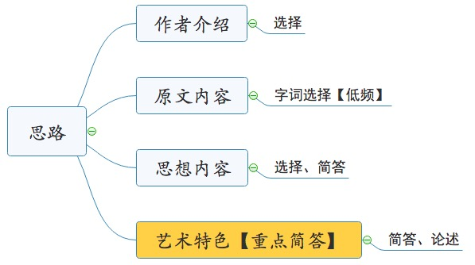
2.13.1赵孟頫《岳鄂王墓》
2.13.1岳鄂王墓
语言：
简答
语言上，平易浅显，不用典故而含蕴丰满。真实地表达了作者的思想感情。

Slide 115
随堂练习
赵孟頫的作品集是（ ）
A:《松雪斋文集》
B:《雁门集》
C:《遗山先生集》
D:《静修集》

Slide 116
随堂练习
赵孟頫的作品集是（ ）
A:《松雪斋文集》
B:《雁门集》
C:《遗山先生集》
D:《静修集》
答案：A

Slide 117
随堂练习
既是大书画家，又是诗人的元代作家是( )
A:邓牧 B:刘因 C:赵孟頫 D:萨都剌

Slide 118
随堂练习
既是大书画家，又是诗人的元代作家是( )
A:邓牧 B:刘因 C:赵孟頫 D:萨都剌
答案：C

Slide 119
随堂练习
赵孟頫《岳鄂王墓》中，与“南渡君臣轻社稷”构成对比的是（ ）
A:天下中分遂不支
B:中原父老望旌旗
C:水光山色不胜悲
D:英雄已死嗟何及

Slide 120
随堂练习
赵孟頫《岳鄂王墓》中，与“南渡君臣轻社稷”构成对比的是（ ）
A:天下中分遂不支
B:中原父老望旌旗
C:水光山色不胜悲
D:英雄已死嗟何及
答案：B

Slide 121
随堂练习
赵孟頫《岳鄂王墓》诗中，有往事不堪回首之慨的两句是( )
A:鄂王墓上草离离，秋日荒凉石兽危
B:南渡君臣轻社稷，中原父老望旌旗
C:英雄已死嗟何及，天下中分遂不支
D:莫向西湖歌此曲，水光山色不胜悲

Slide 122
随堂练习
赵孟頫《岳鄂王墓》诗中，有往事不堪回首之慨的两句是( )
A:鄂王墓上草离离，秋日荒凉石兽危
B:南渡君臣轻社稷，中原父老望旌旗
C:英雄已死嗟何及，天下中分遂不支
D:莫向西湖歌此曲，水光山色不胜悲
答案：D

Slide 123
2.14李孝光
学习是一种信仰！ IN LEARING WE TRUST

Slide 124
2.14.0李孝光
1.李孝光，号五峰。
2.著《五峰集》。
单选

Slide 125
2.14.1李孝光《大龙湫记》【泛读】
学习是一种信仰！ IN LEARING WE TRUST

Slide 126
2.14.1李孝光 《大龙湫记》
大德七年秋八月，予尝从老先生来观大龙湫qiū。苦雨积日夜。是日大风起西北，始见日出。湫水方大，入谷，未到五里余，闻大声转出谷中。……人相持语，但见口张，不闻作声，则相顾大笑。先生曰：“壮哉！吾行天下，未见如此瀑布也。”是后，予一岁或一至，至，常以九月、十月，则皆水缩，不能如向所见。
【雨季的大龙湫:震耳欲聋，具有非凡的气势。】
大龙湫（qiū）：瀑布名，在浙江雁荡山。
单选

Slide 127
2.14.1李孝光 《大龙湫记》
今年冬又大旱，客入，……出乱石间，始见瀑布垂，勃勃如苍烟。乍小乍大，鸣渐壮急。……。潭中有斑鱼廿niàn余头……洋洋远去……如避世士然……西南石壁上，黄猿数十，闻声皆自惊扰……窥人而啼。……日已入，苍林积叶，前行，人迷不得路，独见明月宛宛如故人。 ……
【旱季的大龙湫:“乍小乍大”“勃勃如苍烟”，一派秀丽。】
单选

Slide 128
2.14.1李孝光 《大龙湫记》
思想内容：
单选
体裁：游记
记述了两次游览大龙湫瀑布的情景，描绘了大龙湫雨季和旱季的不同景象。雨季气势非凡，旱季一派秀丽。

Slide 129
随堂练习
李孝光《大龙湫记》写旱季瀑布的景象是（ ）
A:闻大声转出谷中，从者心掉
B:勃勃如苍烟，乍大乍小，鸣渐壮急
C:余沫迸入屋，犹如暴雨至
D:或盘桓久不下，忽迸落如震霆
Notes:
主知识点： 2.14.1、大龙湫记
答案：
B
解析：
《大龙湫记》：“今年冬又大旱，客入，到庵外石矼上，渐闻有水声。乃缘石矼下，出乱石间，始见瀑布垂，勃勃如苍烟，乍大乍小，鸣渐壮急。”由此可知，旱季瀑布的景象是“勃勃如苍烟，乍大乍小，鸣渐壮急”，故本题应选B。

Slide 130
随堂练习
李孝光《大龙湫记》写旱季瀑布的景象是（ ）
A:闻大声转出谷中，从者心掉
B:勃勃如苍烟，乍大乍小，鸣渐壮急
C:余沫迸入屋，犹如暴雨至
D:或盘桓久不下，忽迸落如震霆
答案：B
Notes:
主知识点： 2.14.1、大龙湫记
答案：
B
解析：
《大龙湫记》：“今年冬又大旱，客入，到庵外石矼上，渐闻有水声。乃缘石矼下，出乱石间，始见瀑布垂，勃勃如苍烟，乍大乍小，鸣渐壮急。”由此可知，旱季瀑布的景象是“勃勃如苍烟，乍大乍小，鸣渐壮急”，故本题应选B。

Slide 131
真题练习
李孝光《大龙湫记》所写的大龙湫所在的位置是
A:雁荡山
B:武夷山
C:泰山
D:华山

Slide 132
真题练习
李孝光《大龙湫记》所写的大龙湫所在的位置是
A:雁荡山
B:武夷山
C:泰山
D:华山
答案：A

Slide 133
2.15杨维桢
学习是一种信仰！ IN LEARING WE TRUST

Slide 134
2.15.0杨维桢
1.杨维桢，号铁崖，别号东维子、铁笛道人。
2.有《东维子文集》、《铁崖先生古乐府》等。
3.其诗时称“铁崖体”，影响颇大，竹枝词饶有民歌风味。
单选

Slide 135
随堂练习
杨维桢的诗在当时很有影响，被称为（ ）
A:西昆体
B:诚斋体
C:铁崖体
D:台阁体

Slide 136
随堂练习
杨维桢的诗在当时很有影响，被称为（ ）
A:西昆体
B:诚斋体
C:铁崖体
D:台阁体
答案：C

Slide 137
2.15.1杨维桢《题苏武牧羊图》【泛读】
学习是一种信仰！ IN LEARING WE TRUST

Slide 138
2.15.1杨维桢 《题苏武牧羊图》
五言律诗
·题画诗
题苏武牧羊图
未入麒麟阁，时时望帝乡。
寄书元有雁，食雪不离羊。
旄máo 尽风霜节，心悬日月光。
李陵何以别，涕泪满河梁。
点明苏武不降匈奴，是出于忠于朝廷的本心。
概括苏武在匈奴期间的事迹。
单选
Notes:
译文：
苏武在返归汉朝前，时刻都怀念祖国长安。
北归的大雁带来了苏武的消息，苏武吃着雪、放着羊。
竹节上的节旄都磨光了 ，苏武节高洁的节操可以和日月相比。
投降匈奴李陵怎么和苏武告别啊，泪水撒满了河梁。

Slide 139
随堂练习
杨维桢《题苏武牧羊图》诗句中，点明苏武之所以不降匈奴，完全出于忠于朝廷本心的诗句是（ ）
A:未入麒麟阁，时时望帝乡
B:寄书元有雁，食雪不离羊
C:旄尽风霜节，心悬日月光
D:李陵何以别，涕泪满河梁

Slide 140
随堂练习
杨维桢《题苏武牧羊图》诗句中，点明苏武之所以不降匈奴，完全出于忠于朝廷本心的诗句是（ ）
A:未入麒麟阁，时时望帝乡
B:寄书元有雁，食雪不离羊
C:旄尽风霜节，心悬日月光
D:李陵何以别，涕泪满河梁
答案：A

